Slide 1
函数的周期性 及对称性
朝阳区线上课堂·高二年级数学
北京市陈经纶中学 潘欣桐

Slide 2
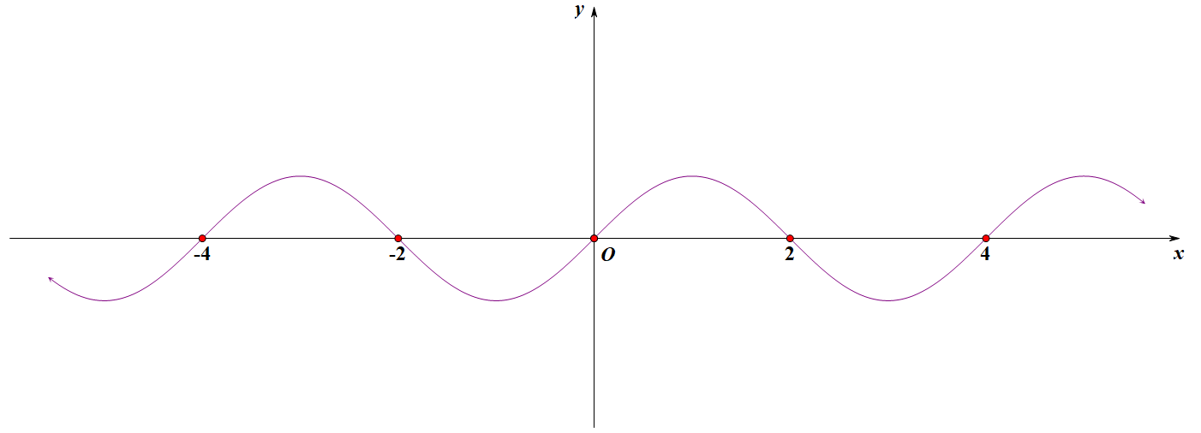
函数的周期性
引例：已知函数 的定义域为全体实数，下图是该函数的部分图象，则函数是周期函数吗？
原因：
1. 周期性是整体性质，我们并不能判断此函数其余部分是否有周期性；
2. 单凭肉眼我们也不能分辨上图反应的函数是否具有周期性.
函数图象具有直观性，用其猜测函数是否具有周期性，从而帮助自己寻找解题思路是极好的.
但我们不能仅凭借函数图象来分辨或证明函数具有周期性.
那么应当如何来判断函数是否具有周期性呢？
不一定是
定义

Slide 3
函数的周期性
对于函数 ，如果存在一个非零常数 ，使得当 取定义域内的每一个值时，都有
那么函数 就叫做周期函数，非零常数 就叫做这个函数的周期.
应当如何理解上面的定义式 呢？
令 ，则
我们知道，对于函数来说，其本质是“对应”.那么 这个式子告诉了我们：
1. 对函数的自变量所进行的操作有了怎样的变化？
2. 这样的变化对应出了函数值怎样的变化？
结合上述两点，上式告诉了我们对于定义域内任意的 ，函数 自变量增加2个单位，函数值就相等！
为了直观，我们将上述结果反映在图象上
若将非零常数 一般化，其分析方法相同，即函数 自变量变化T个单位，函数值就相等.
增加2个单位
函数值相等

Slide 4
函数的周期性例题
例1. 定义在实数集上的函数 满足 .当 时， ，当 时，
，则 .
解析：由 知函数周期为6.因为 ，
所以
由已知可得
代入上式，故所求为336.
例2. 已知定义在实数集上的奇函数 满足 ，且在区间 上是增函数，则（ ）
A. B. C. D.
解析：由 可知 ，故函数的周期为8.
所以
由 为奇函数且在 上递增可知其在 上也递增，故 ，即
336
D

Slide 5
函数周期性的拓展应用
例3：已知函数 为周期函数且其定义域为全体实数，若对于任意 ，都有 ，那么以下哪项一定是该函数的周期（ ）.
A. B. C. D.
解法1：定义法
解题思想：借助换元法配凑出定义式的结构
令 ，则
所以
又因为 ，所以 ，故 是函数 的周期
解法2：
由 可知括号中变化量为 ，故说明函数自变量改变 ，函数值不变，即
与 均为函数的周期.
D

Slide 6
函数的奇偶性
一般地，对于定义域内的任意一个 ，都有 ，那么函数 就叫做偶函数.
一般地，对于定义域内的任意一个 ，都有 ，那么函数 就叫做偶函数.
我们同样试着用刚才的方式来理解 .
我们会发现，此时 与 的差值不再是定值，这说明随着 的变化，二者之间的距离不再是固定的.
但它们的和却是常数0，这说明对于任意的 ， 与 均关于 对称（横轴方向）.
而对应出来的函数值是相等的（纵轴方向）.
综合两个轴可知，当自变量互为相反数时，必有对应的函数值相等，即函数 关于 对称.
为了直观，我们还是将其反映在图象上
奇函数的定义式分析可类比偶函数，分析过程留给同学们自己练习.
我们也将奇函数定义式反映在图象上

Slide 7
*函数对称性拓展应用
例4：已知函数 的定义域为全体实数，若对于任意 ，都有 ，则函数有什么性质？
解题思路：此时若仍然用 会发现其结果 不是定值，也就是说“变化量”不再像刚才一样对于所有自变量来说都相同.
虽然此时 不再是定值，无法找到相应的规律，但我们发现此时 是定值，
也就是说对于自变量的两次操作的结果之和为定值.这说明对于任意 ， ，即 与
关于 对称（横轴方向）.
此时对应出的函数值相等，即 （纵轴方向）.
综合两个轴可知，对于任意定义域内的自变量 ，当 （即 关于 对称）时，必有 ，即函数 关于 对称.

Slide 8
*函数对称性拓展应用
例5：已知函数 的定义域为全体实数，若对于任意 ，都有 ，函数有什么性质？
解题思路：我们发现此时 是定值，
也就是说对于自变量的两次操作的结果之和为定值.这说明对于任意 ， ，即 与
关于 对称（横轴方向）.
此时对应出的函数值互为相反数，即 ，故 与 关于0对称（纵轴方向）.
综合两个轴可知，对于任意定义域内的自变量 ，当 （即 关于 对称）时，
必有 （即 关于0对称），即函数 关于点 对称.
练习：若函数 的定义域为全体实数，若对于任意 ，都有 ，则函数有什么性质？

Slide 9
谢谢您的观看
北京市朝阳区教育研究中心 制作

